Slide 1
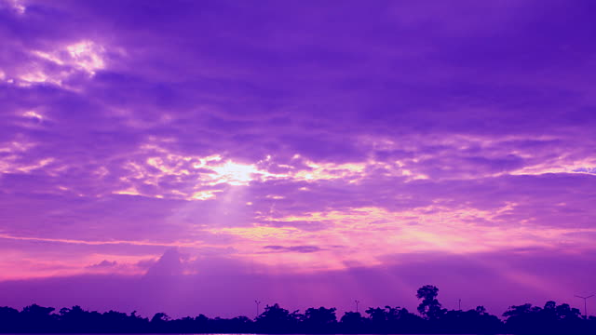
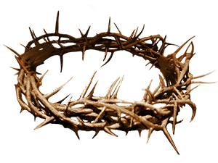
Fourth Sunday of Lent - Year B
Chúa Nhật IV Mùa Chay Năm B
14/03/2021

Slide 2
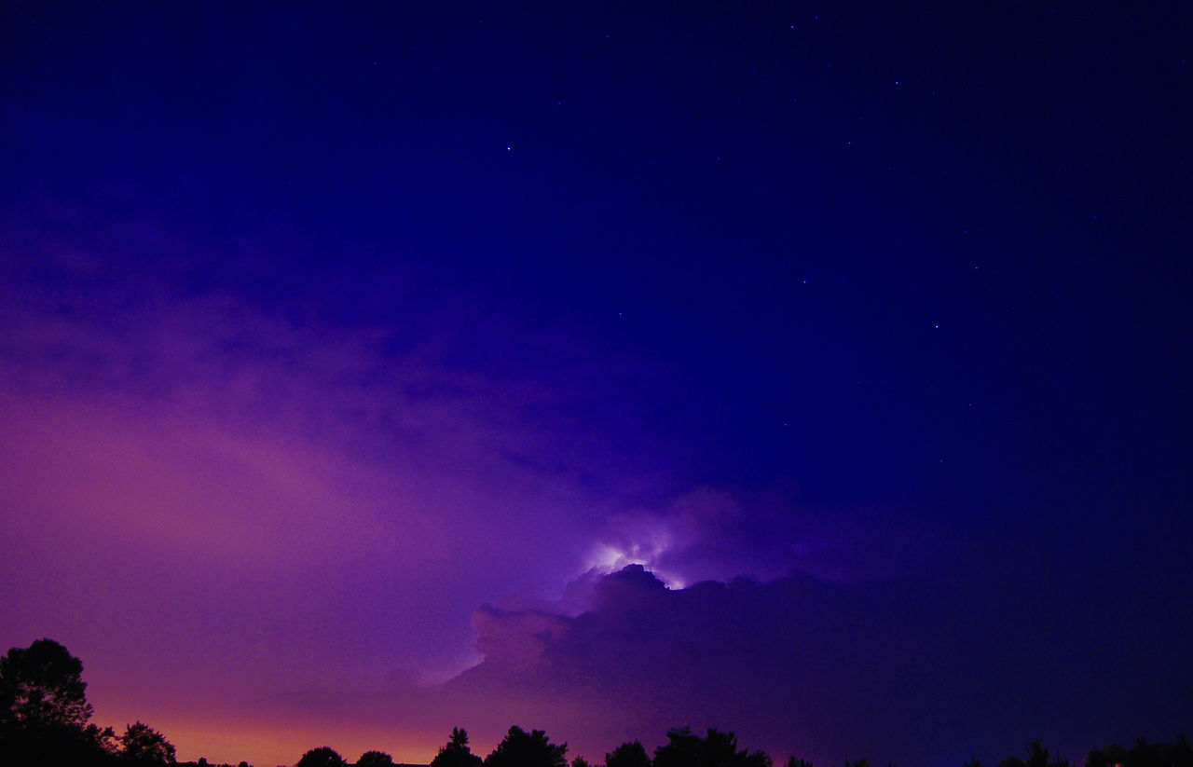
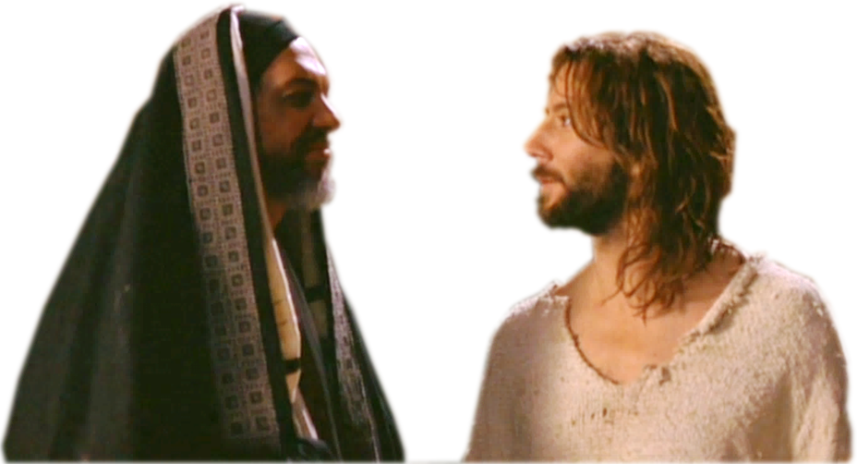
Fourth Sunday of Lent Year B
Chúa Nhật IV Mùa Chay Năm B
14/03/2021

Slide 3
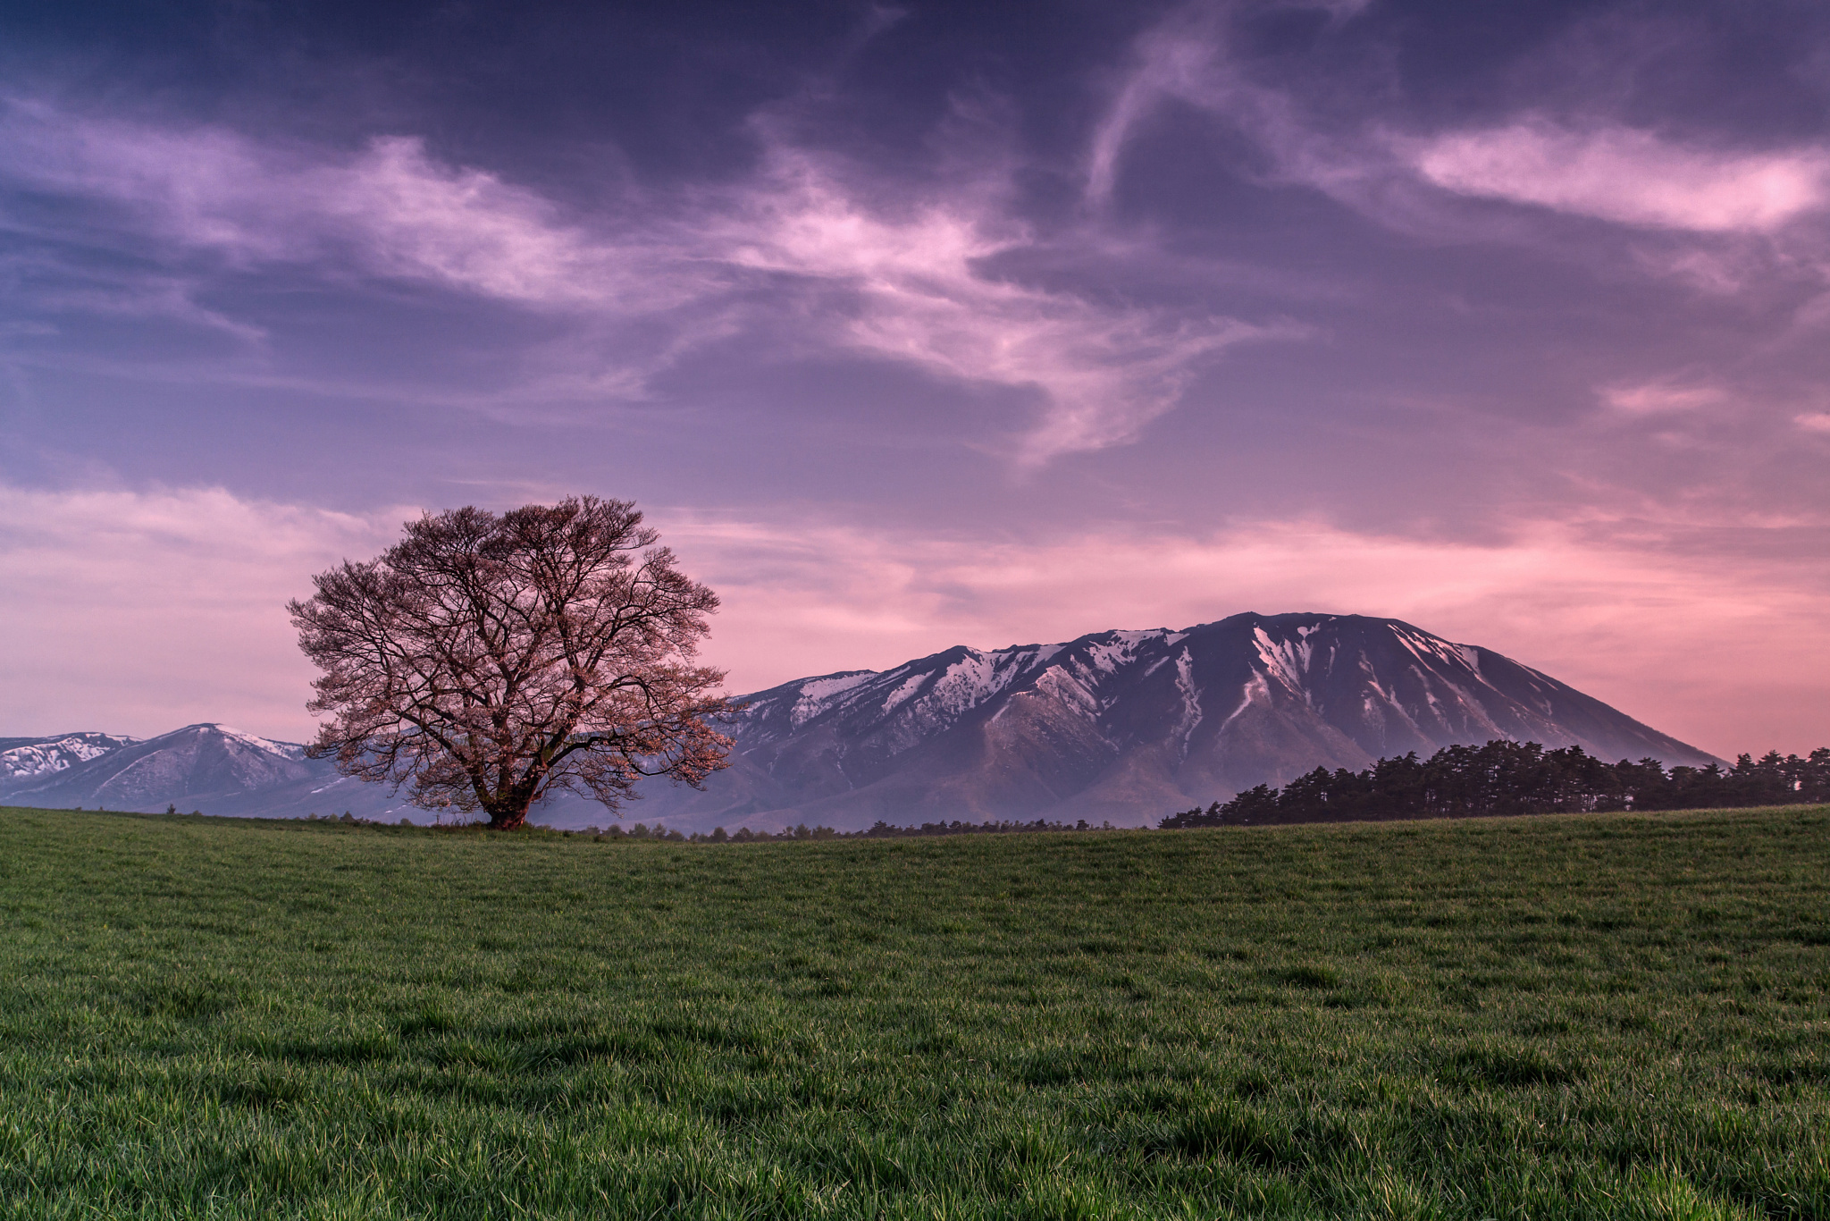
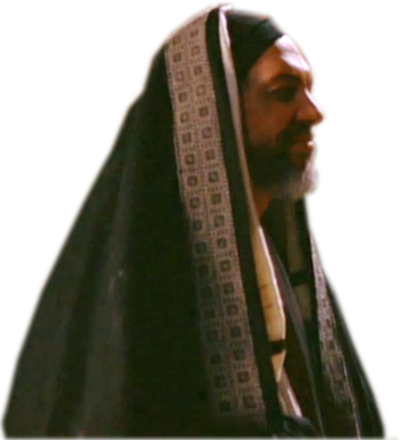
Gospel
John
3:14-21
Phúc Âm theo
Thánh Gioan
3:14-21

Slide 4
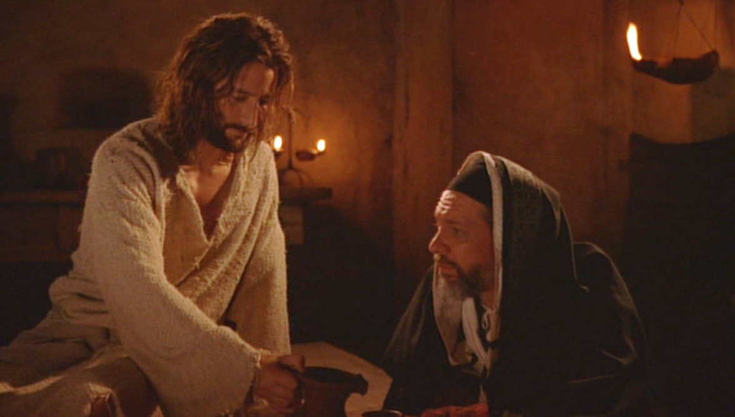
Jesus said to Nicodemus:
Khi ấy, Đức Giêsu nói với ông Nicôđêmô rằng :

Slide 5
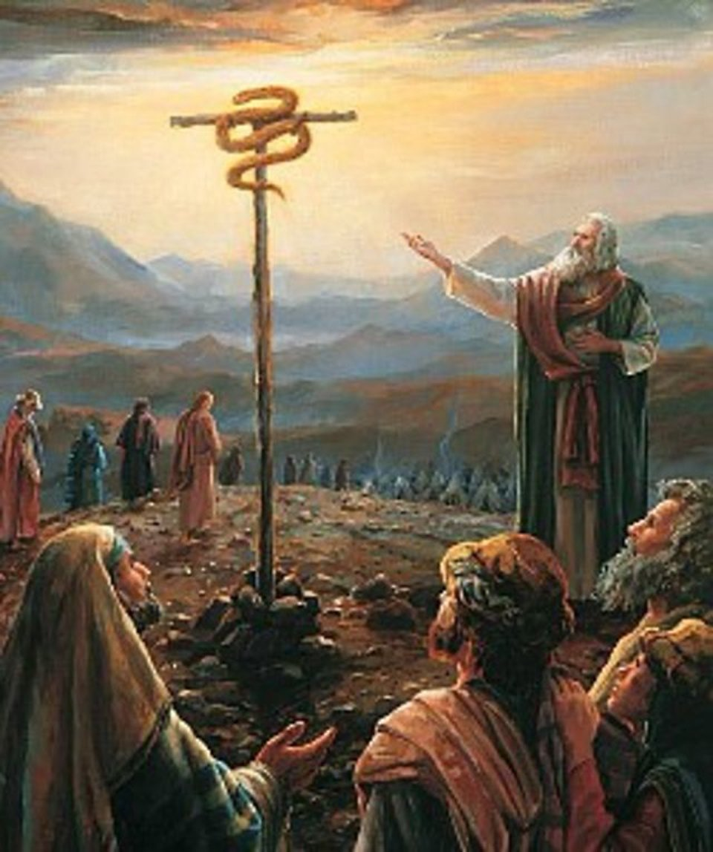
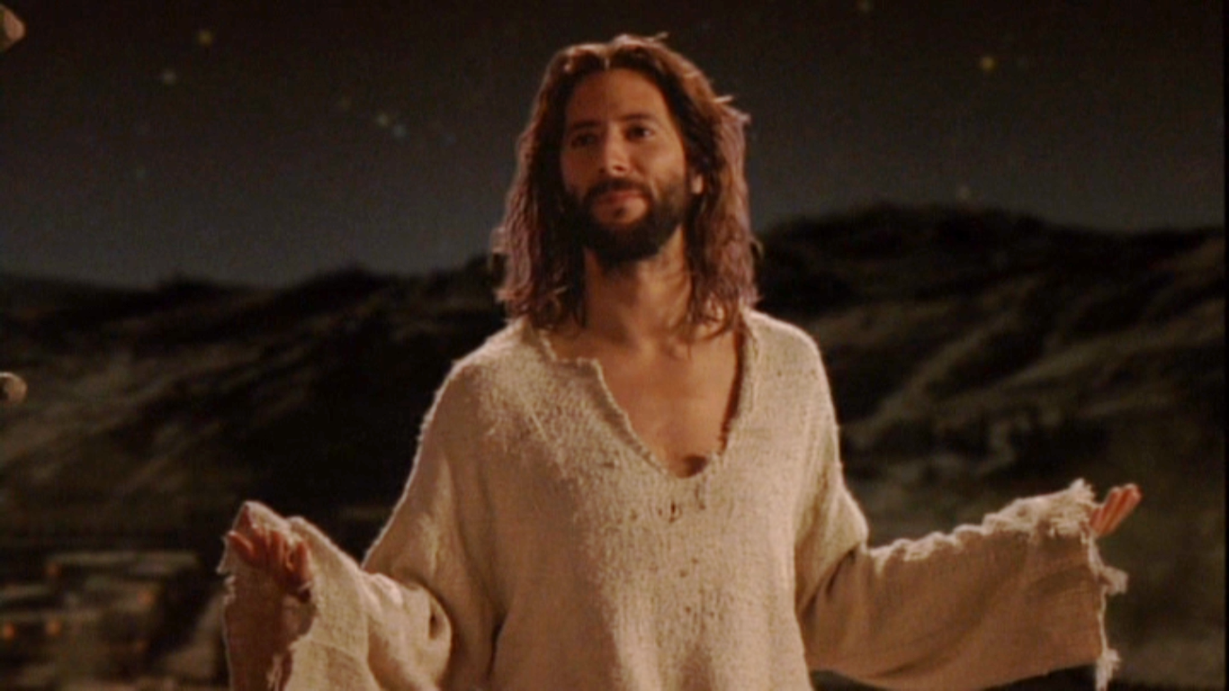
and the Son of Man must be lifted up as Moses lifted up the serpent in the desert,
Như ông Mô-sê đã giương cao con rắn trong sa mạc, Con Người cũng sẽ phải được giương cao như vậy,

Slide 6
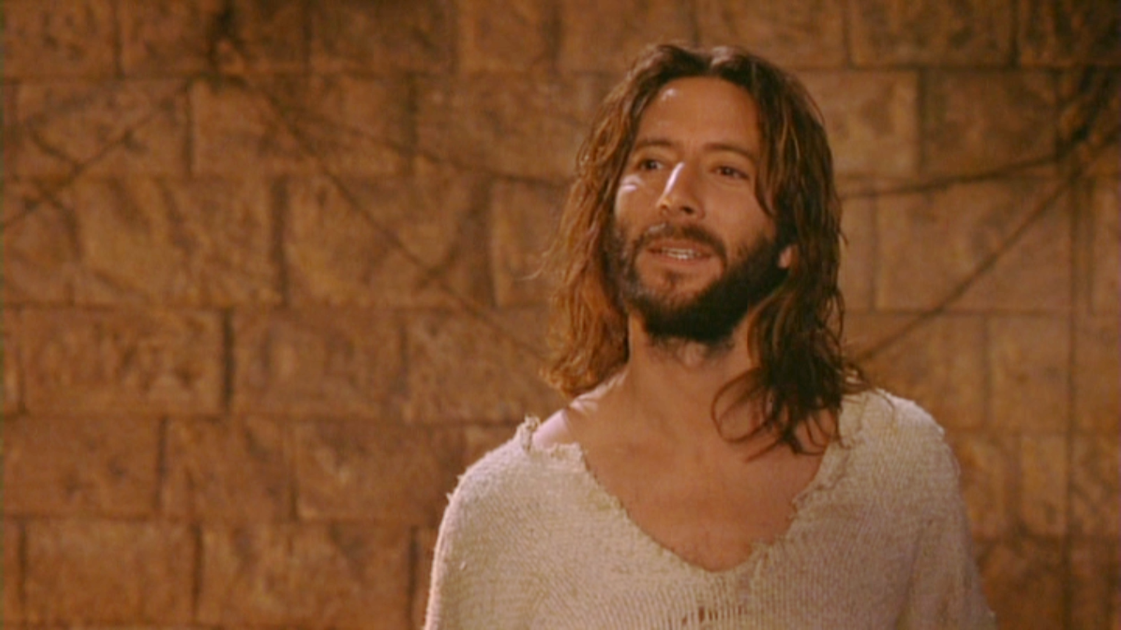
so that everyone who believes may have eternal life in him.
để ai tin vào Người thì được sống muôn đời.

Slide 7
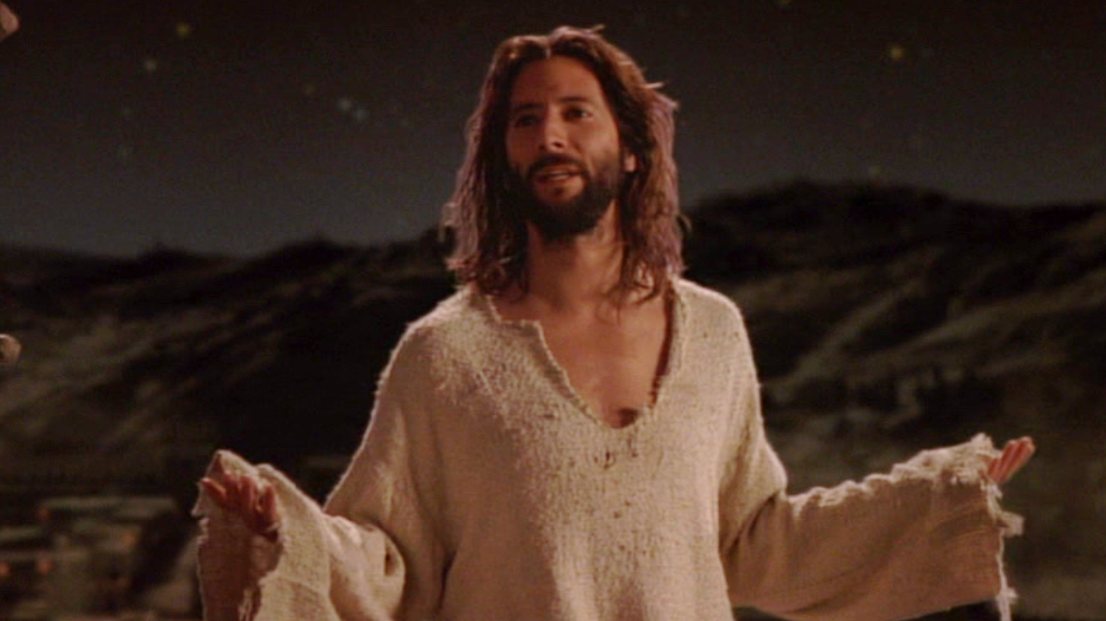
Yes, God loved the world so much that he gave his only Son, so that everyone who believes in him may not be lost but may have eternal life.
Thiên Chúa yêu thế gian đến nỗi đã ban Con Một, để ai tin vào Con của Người thì khỏi phải chết, nhưng được sống muôn đời.

Slide 8
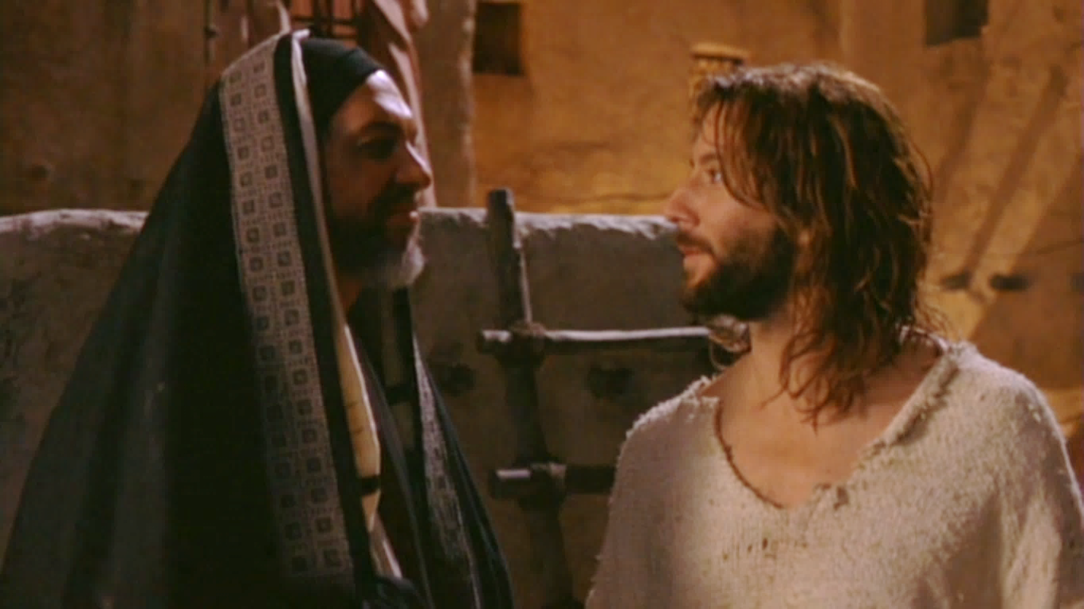
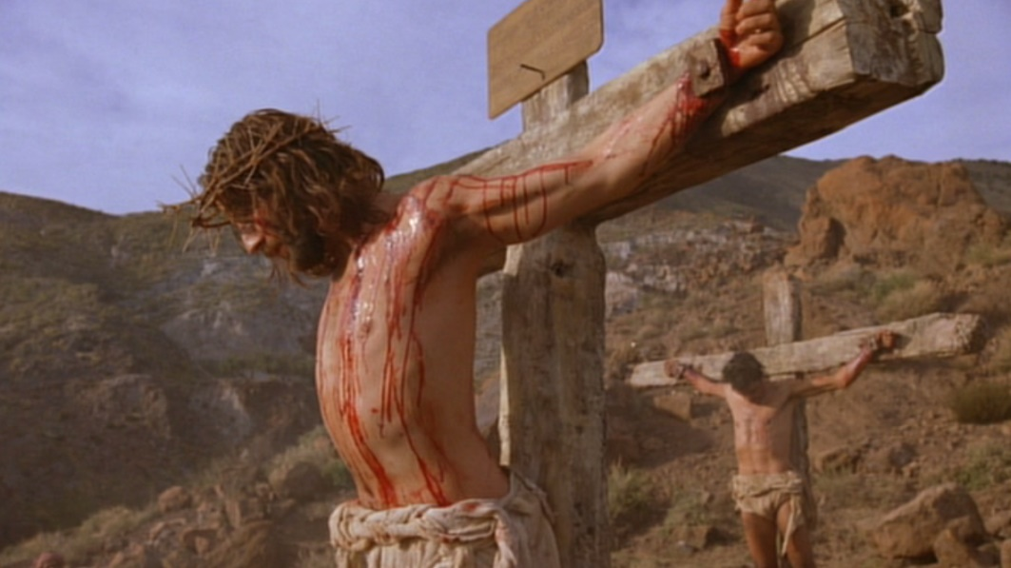
For God sent his Son into the world not to condemn the world, but so that through him the world might be saved.’
Quả vậy, Thiên Chúa sai Con của Người đến thế gian, không phải để lên án thế gian, nhưng là để thế gian, nhờ Con của Người, mà được cứu độ.

Slide 9
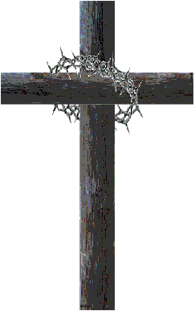
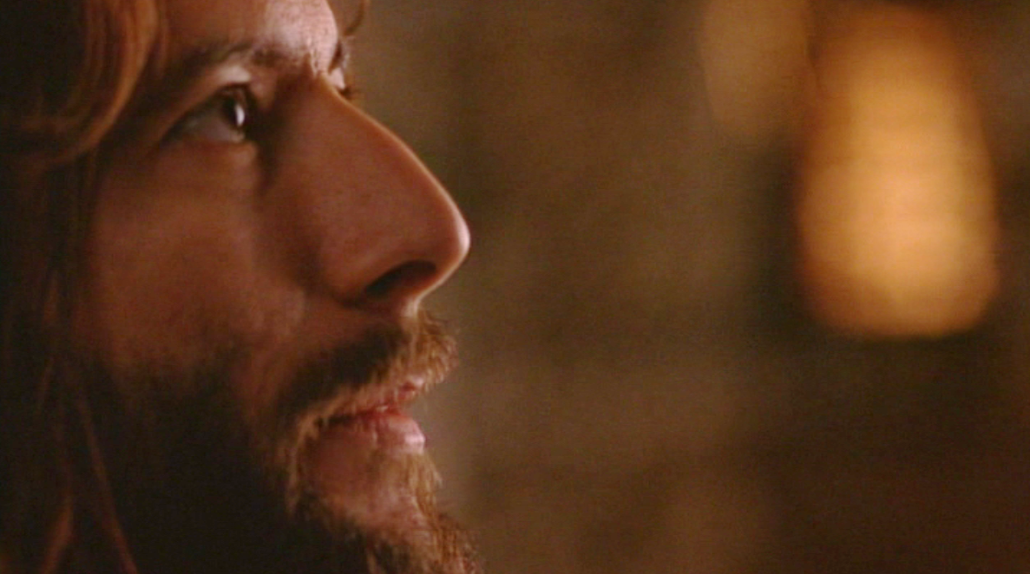
No one who believes in him will be condemned; but whoever refuses to believe is condemned already, because he has refused to believe in the name of God’s only Son.
Ai tin vào Con của Người, thì không bị lên án ; nhưng kẻ không tin, thì bị lên án rồi, vì đã không tin vào danh của Con Một Thiên Chúa.

Slide 10
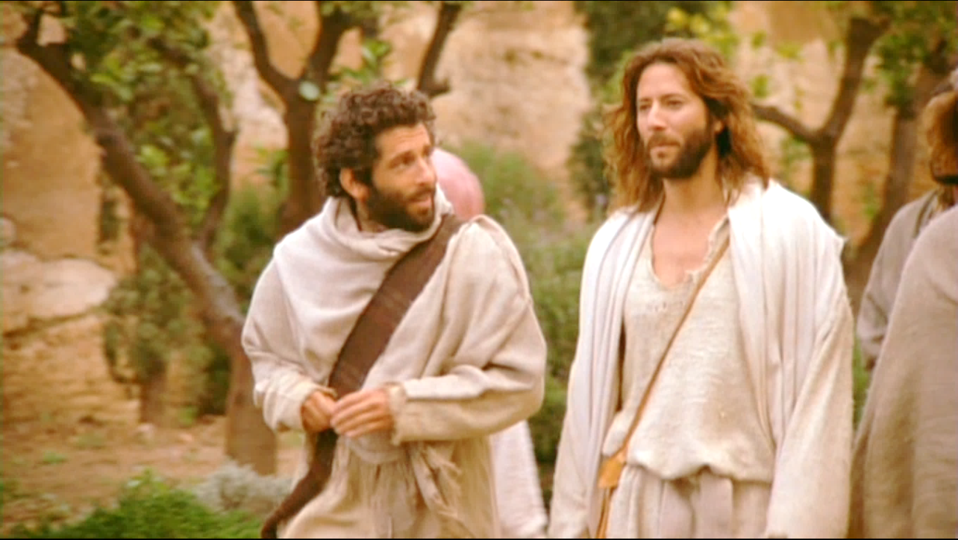
On these grounds is sentence pronounced: that though the light has come into the world men have shown they prefer darkness to the light because their deeds were evil.
Và đây là bản án : ánh sáng đã đến thế gian, nhưng người ta đã chuộng bóng tối hơn ánh sáng, vì các việc họ làm đều xấu xa.

Slide 11
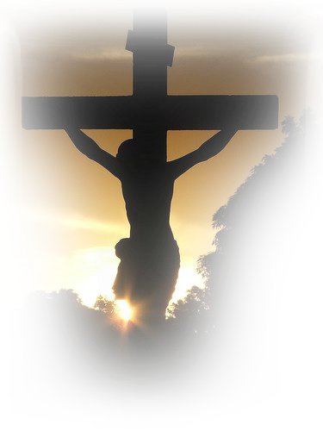
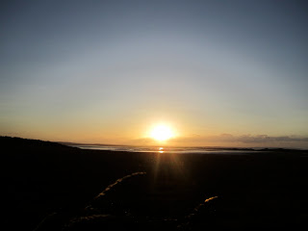
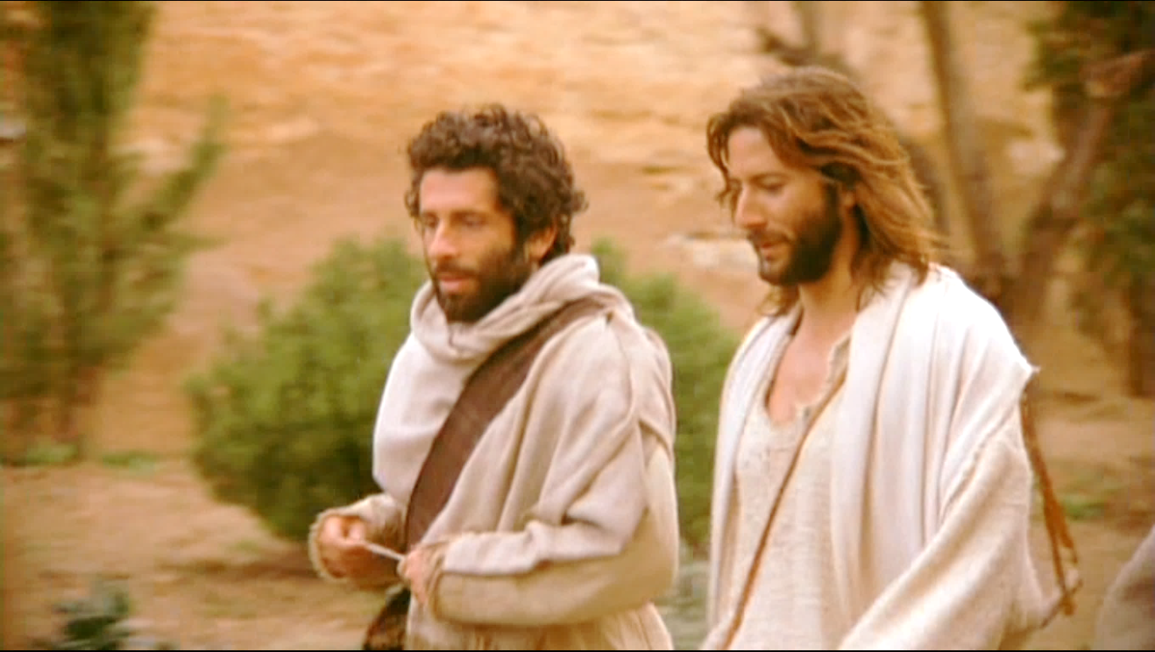
And indeed, everybody who does wrong hates the light and avoids it, for fear his actions should be exposed;
Quả thật, ai làm điều ác, thì ghét ánh sáng và không đến cùng ánh sáng, để các việc họ làm khỏi bị chê trách.

Slide 12
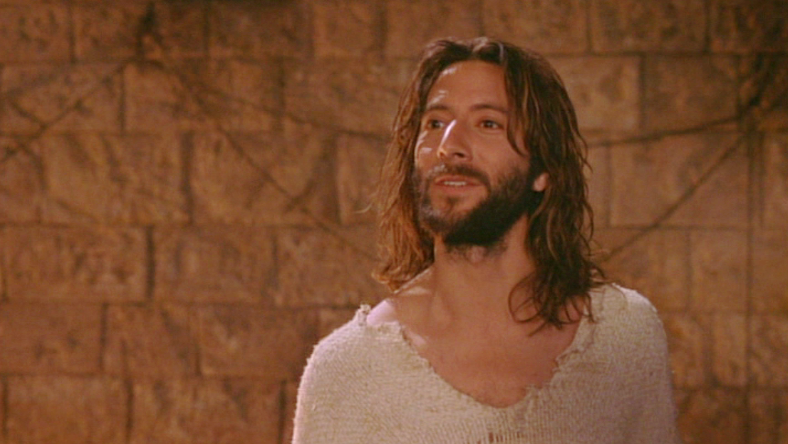
but the man who lives by the truth comes out into the light, so that it may be plainly seen that what he does is done in God.’
Nhưng kẻ sống theo sự thật, thì đến cùng ánh sáng, để thiên hạ thấy rõ : các việc của người ấy đã được thực hiện trong Thiên Chúa.“…

Slide 13
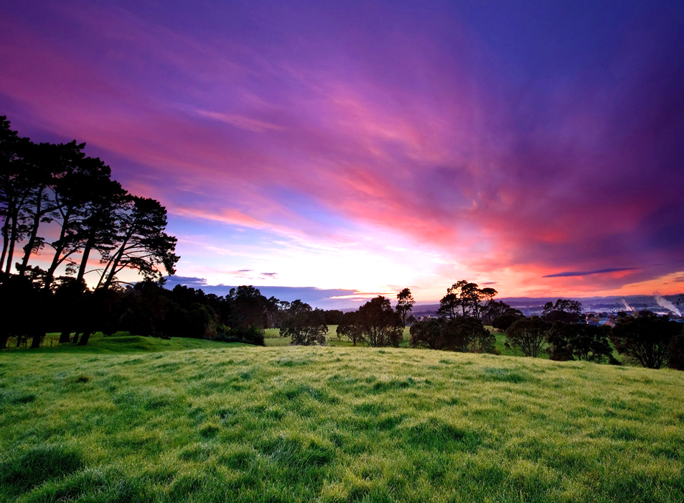
Fourth Sunday of Lent - Year B
Chúa Nhật IV Mùa Chay Năm B
14/03/2021

Slide 14
Fourth Sunday of Lent - Year B
Chúa Nhật IV Mùa Chay Năm B
14/03/2021

